Slide 1
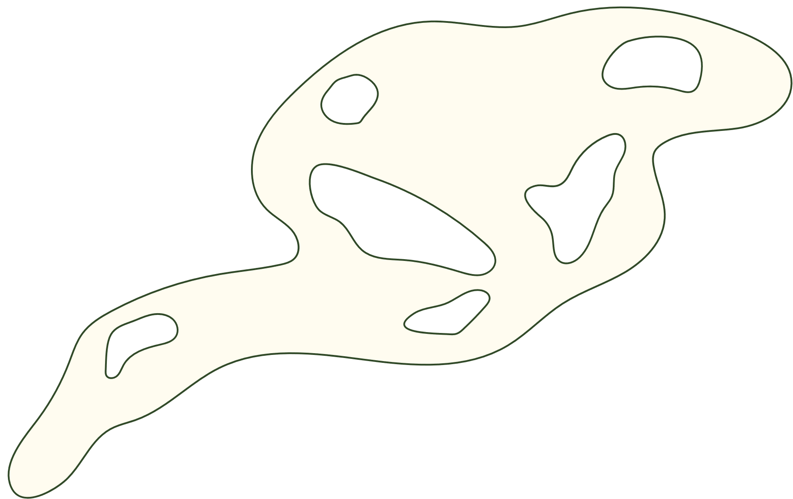





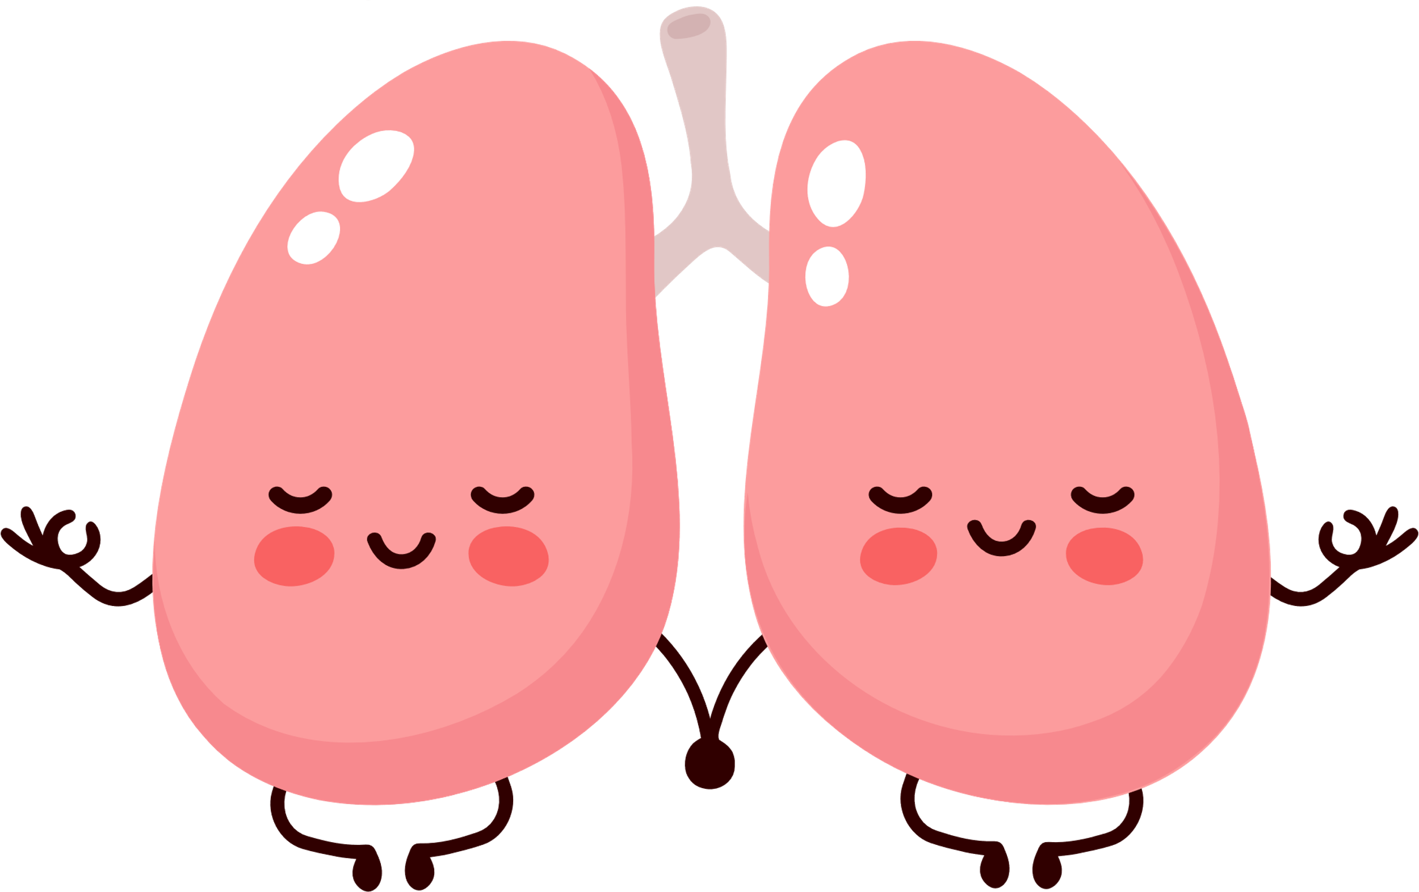
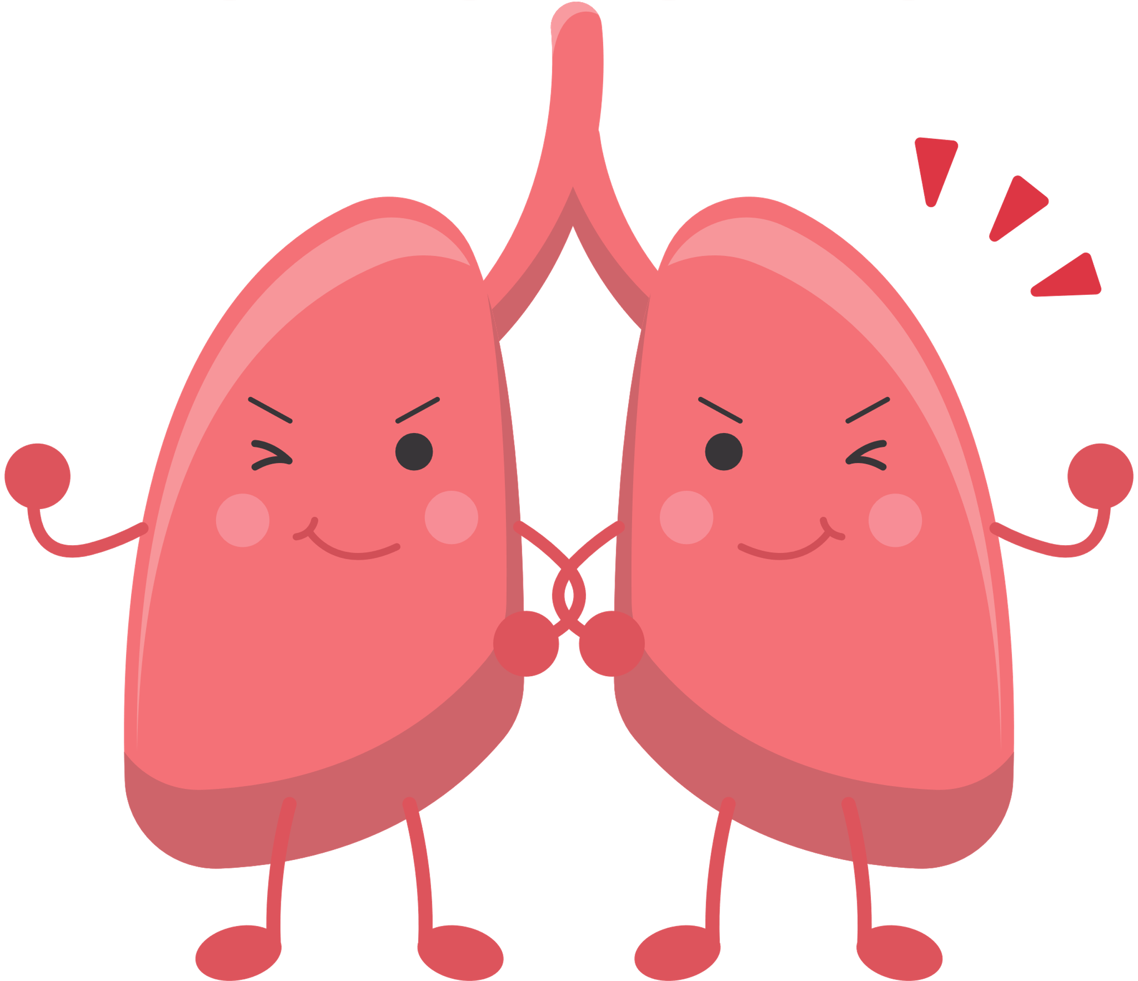
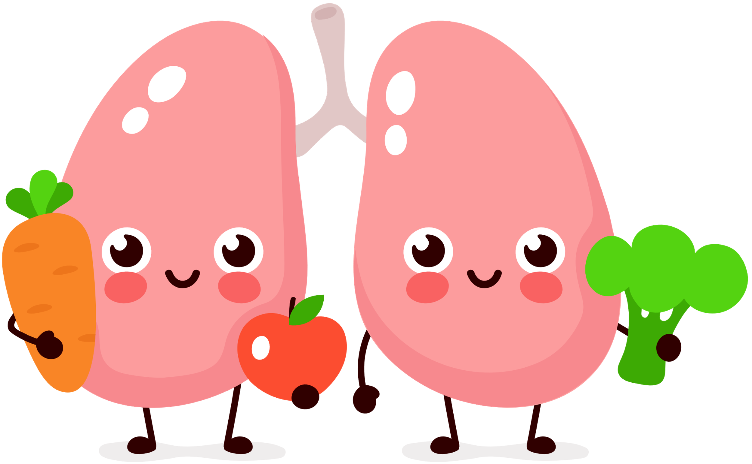
ỦY BAN NHÂN DÂN QUẬN LONG BIÊN
TRƯỜNG MẦM NON CHIM ÉN
LĨNH VỰC PHÁT TRIỂN NHẬN THỨC
HOẠT ĐỘNG KHÁM PHÁ
Đề tài: Khám phá Lá phổi
Giáo viên thực hiện: Nguyễn Thu Giang

Slide 2




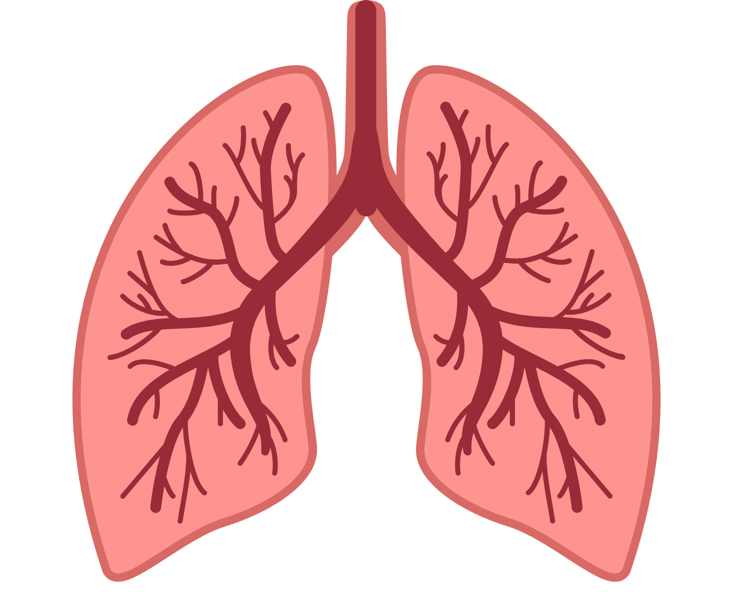
Câu đố?
"Hai bên hai lá màu hồng
Chẳng đưa, chẳng đẩy phập phồng chẳng ngơi"
Là phổi

Slide 3





HOẠT ĐỘNG NHÓM
Tìm hiểu Lá phổi

Slide 4
HOẠT HÌNH LÁ PHỔI

Slide 5
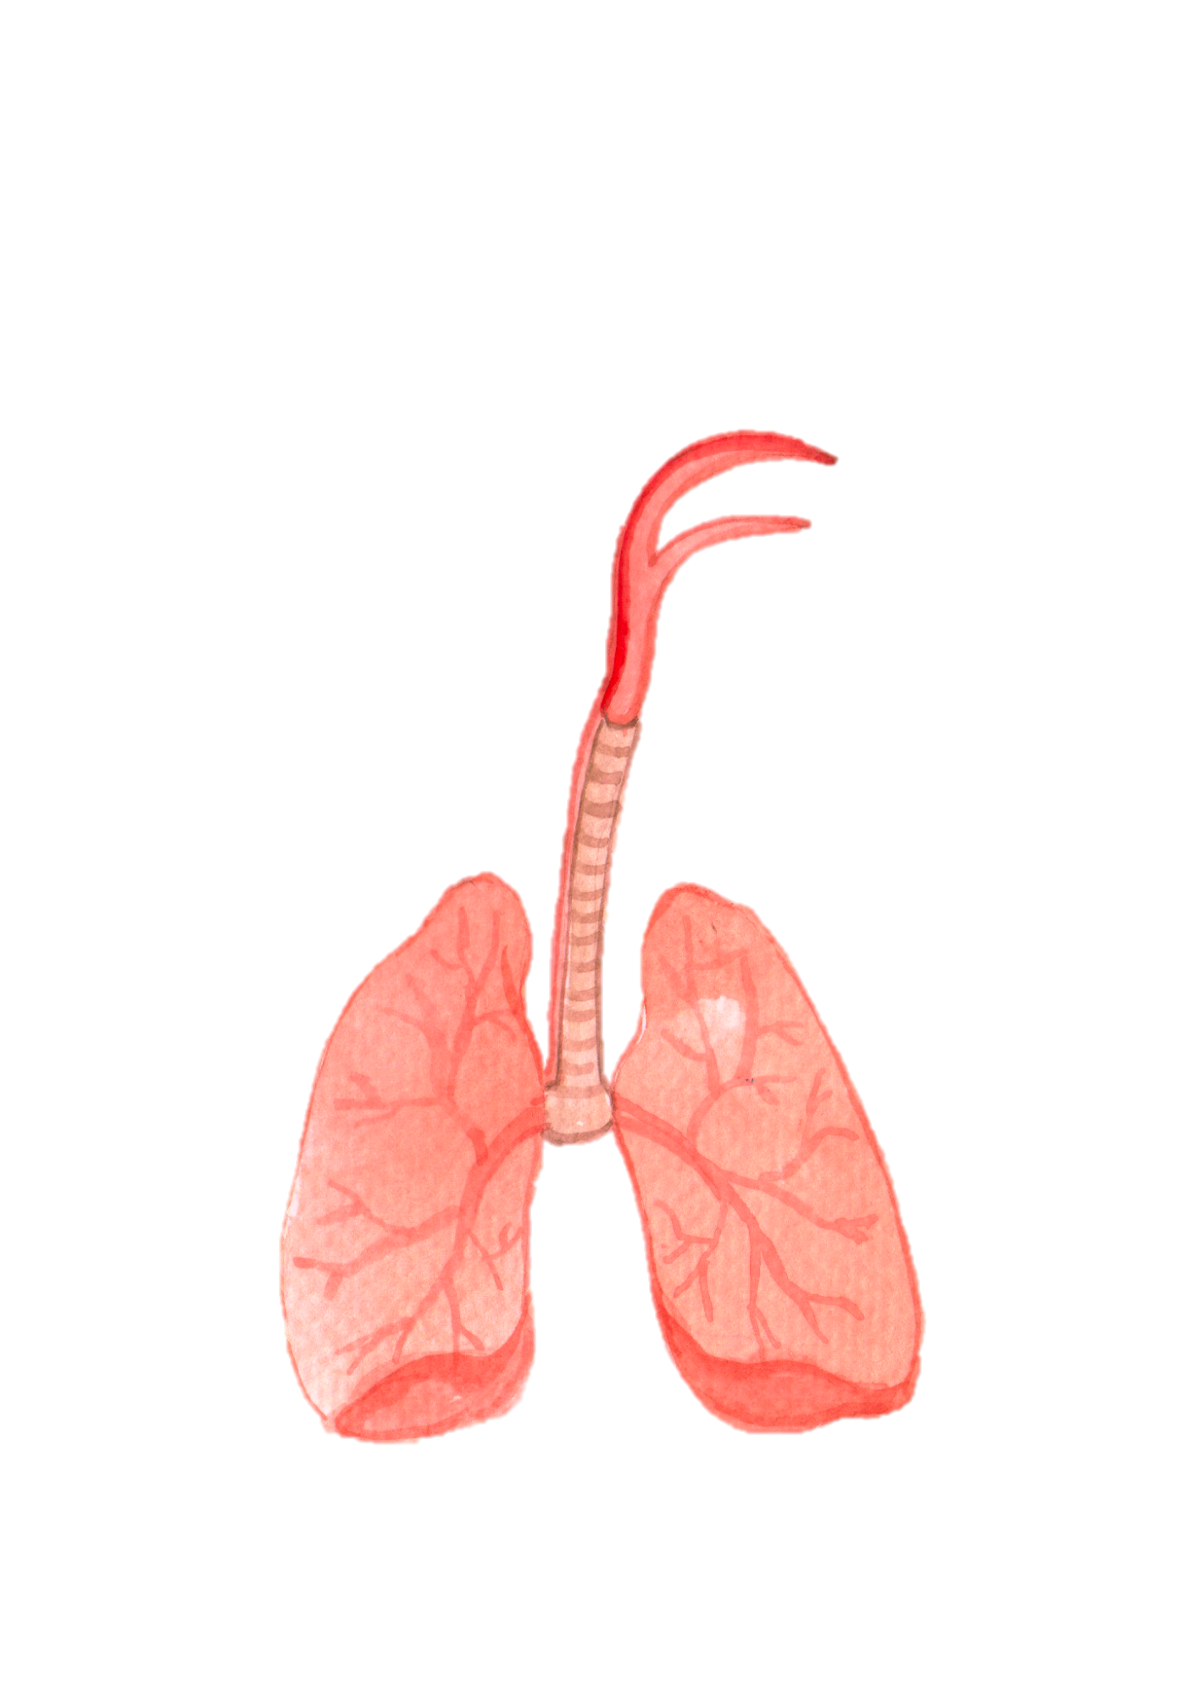
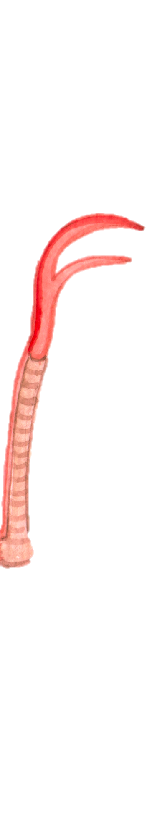
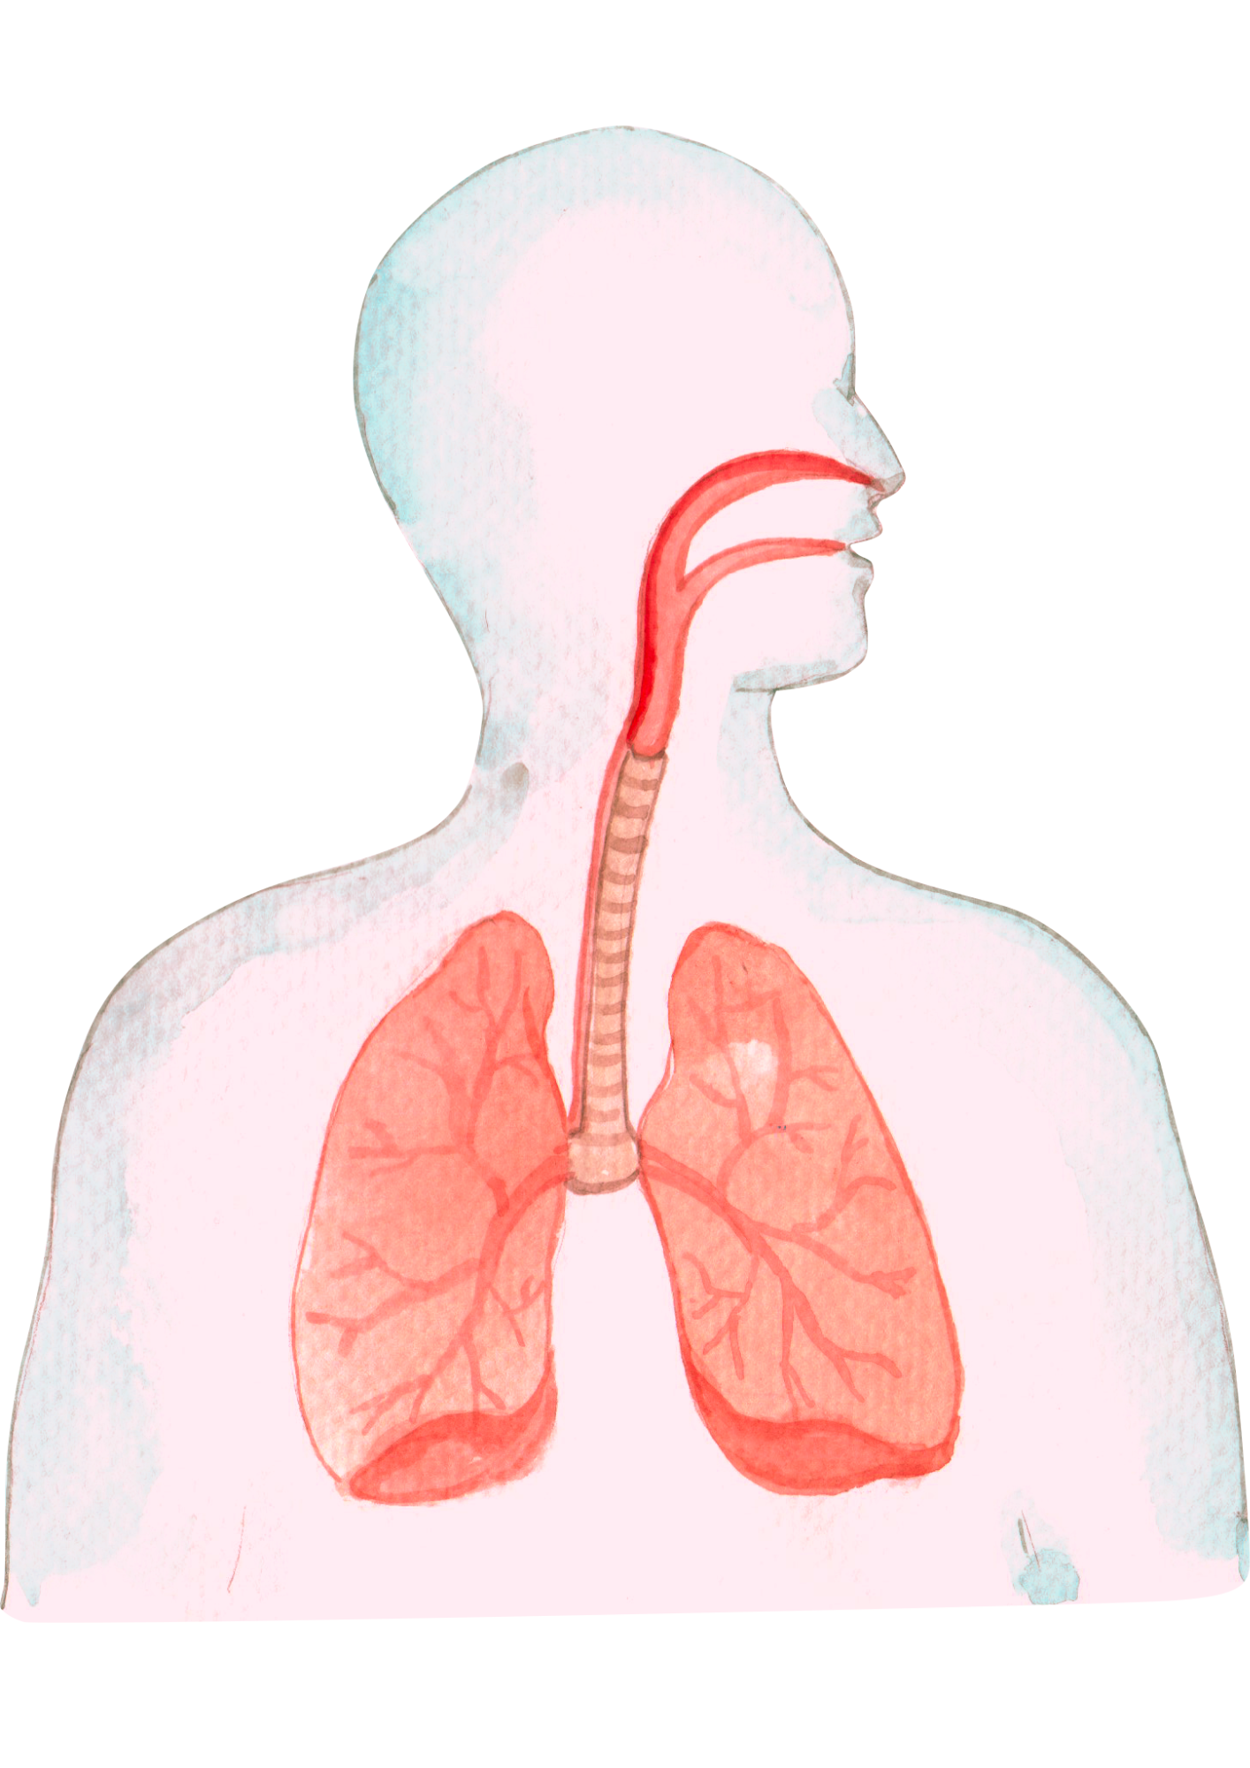
Buồng phổi
Buồng phổi
Khí quản

Slide 6




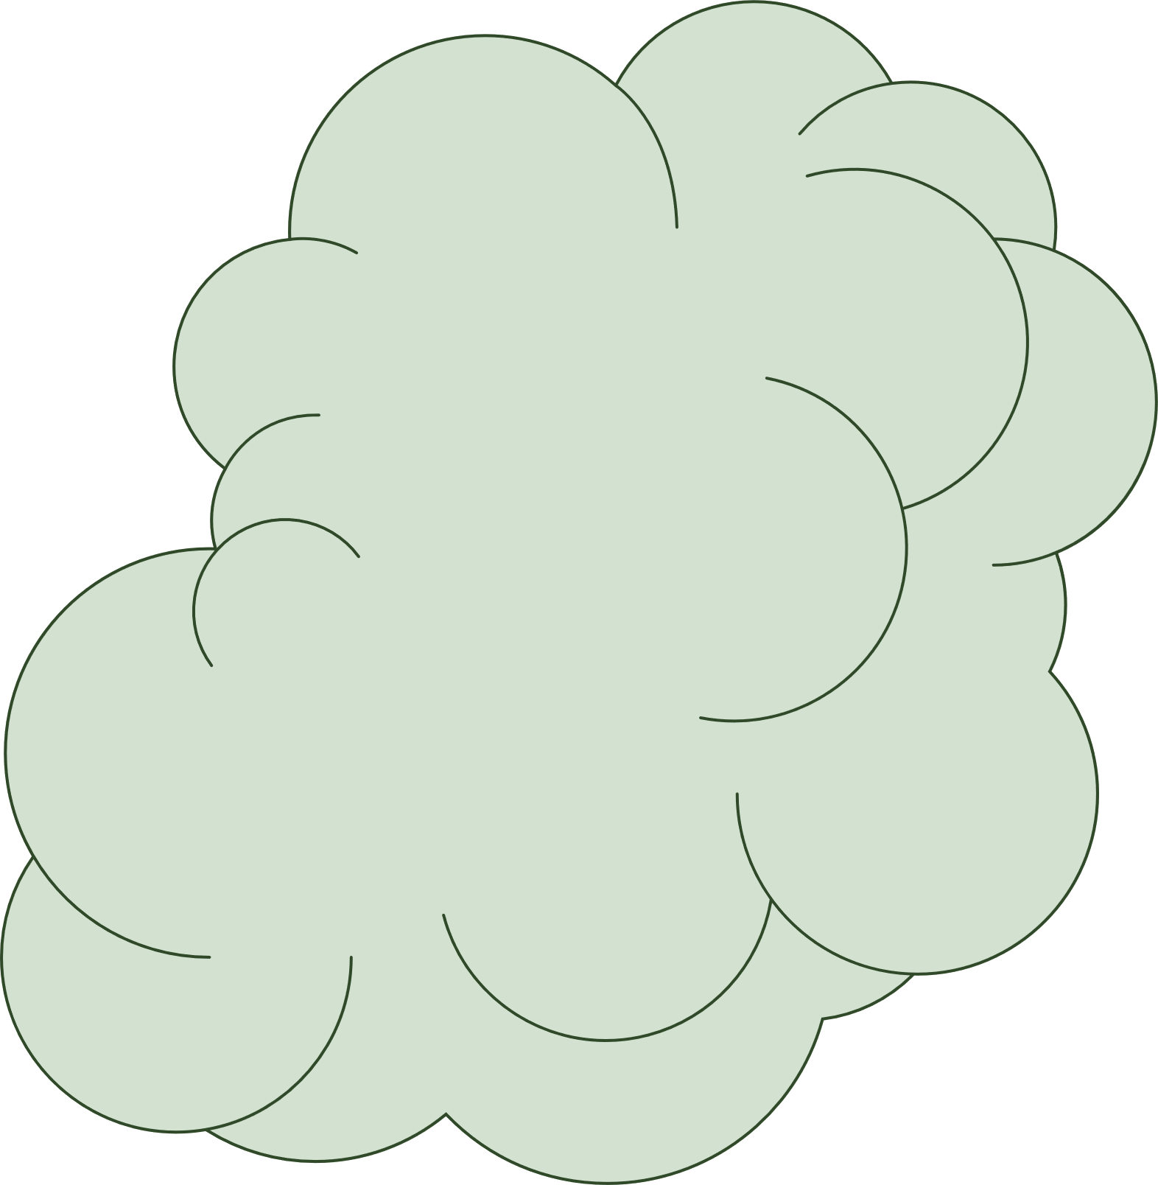
Theo các bé khi chúng ta hít vào thì lá phổi phình to ra đúng hhay sai?

Slide 7
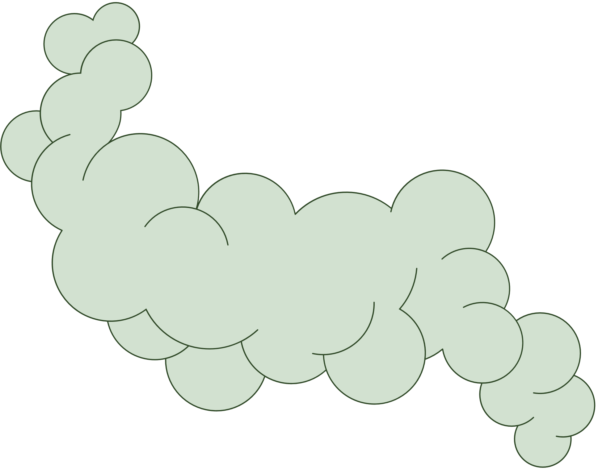

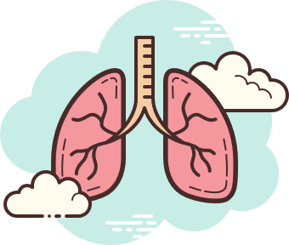

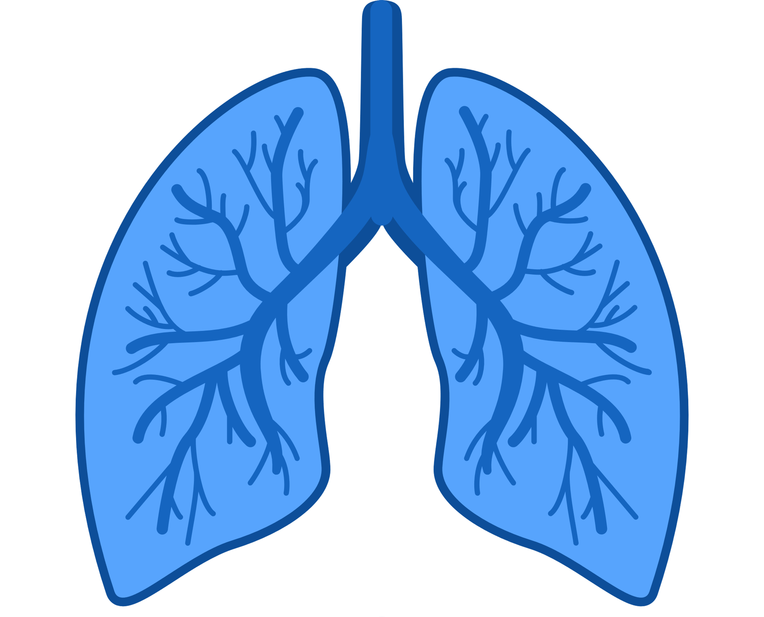
Vậy khi thở ra lá phổi sẽ như thế nào?
A. Lá phổi phình to ra
B. Lá phổi xẹp lại
C. Lá phổi đổi màu xanh

Slide 8
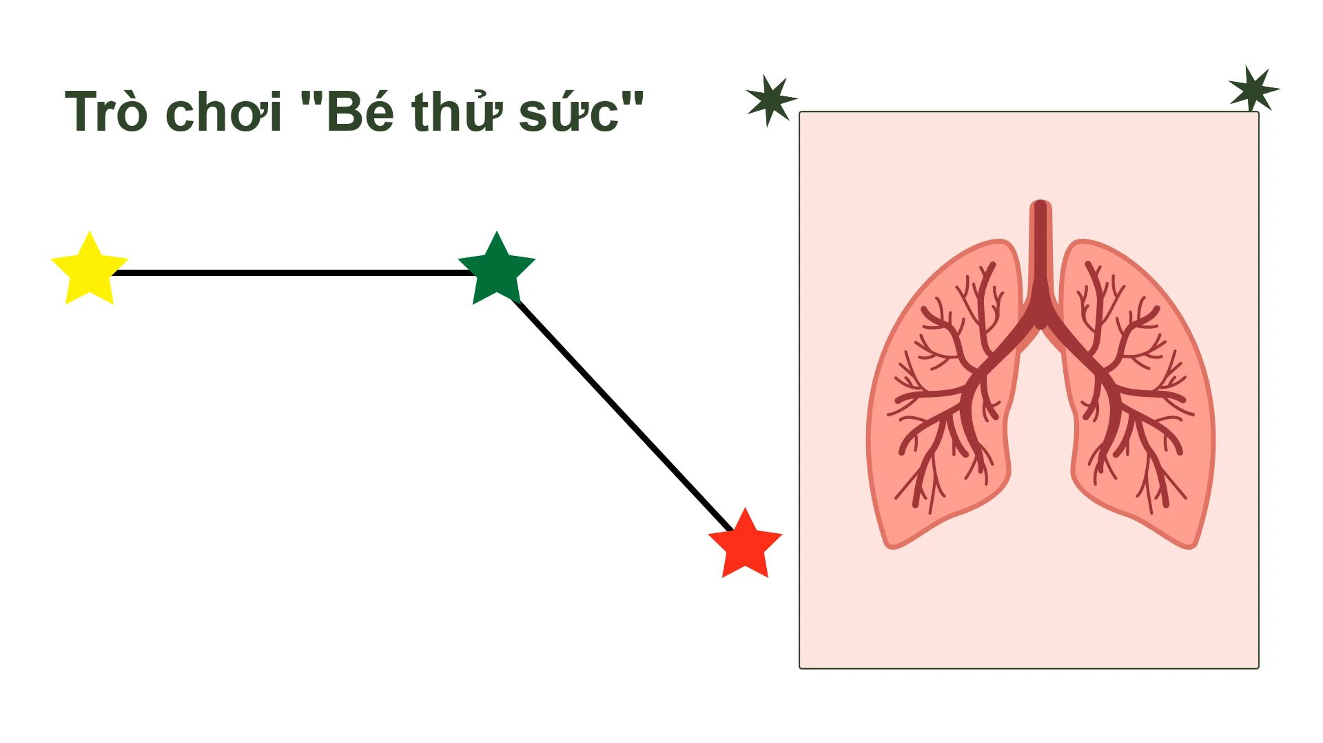

Slide 9
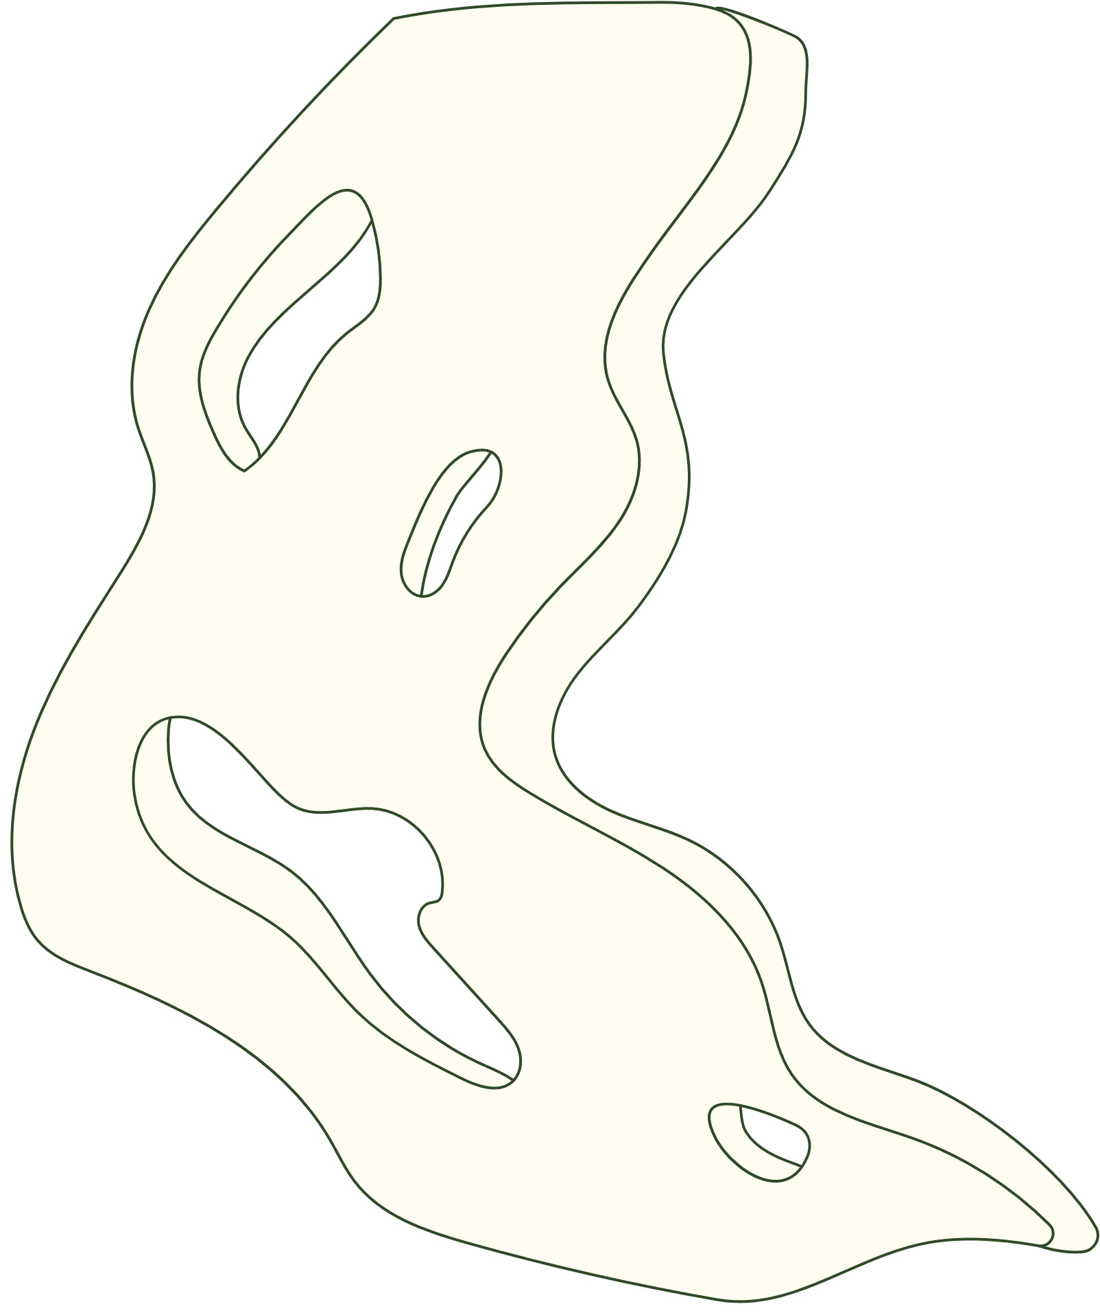


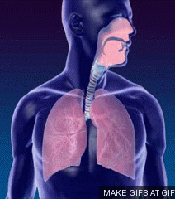

Các con thân mến, phổi giúp cơ thể trao đổi khí oxy để duy trì sự sống. Nếu chúng ta nín thở hoặc ngừng thử quá lâu thìsẽ ảnh hưởng đến cơ thể chúng ta và đặc biệt là ảnh hưởng đến tính mạng chúng ta.

Slide 10
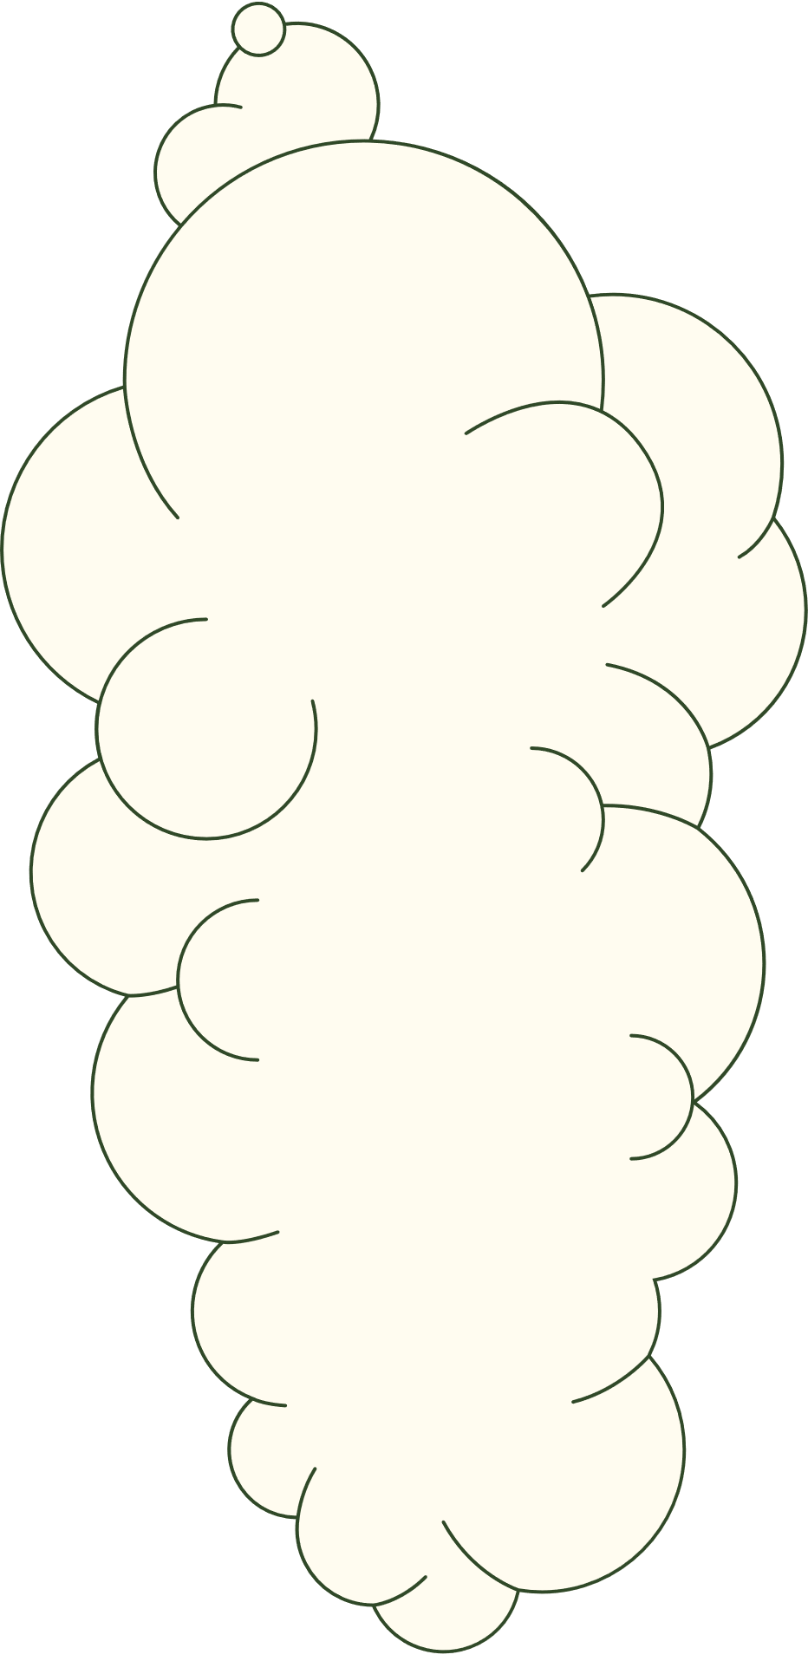
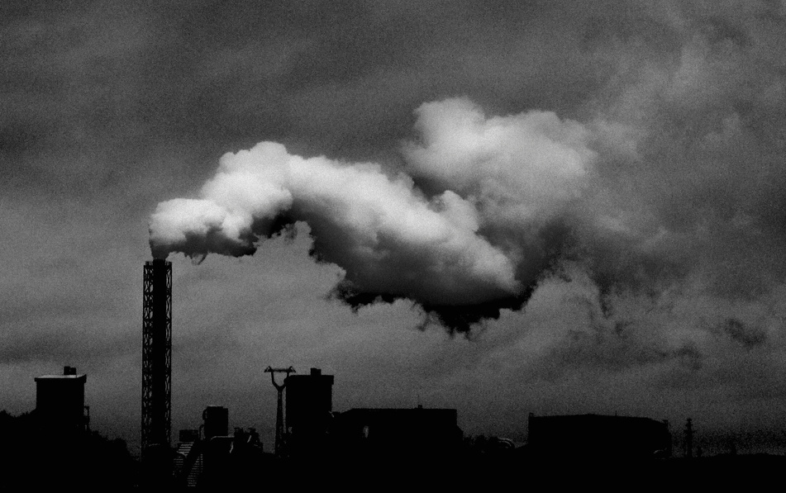




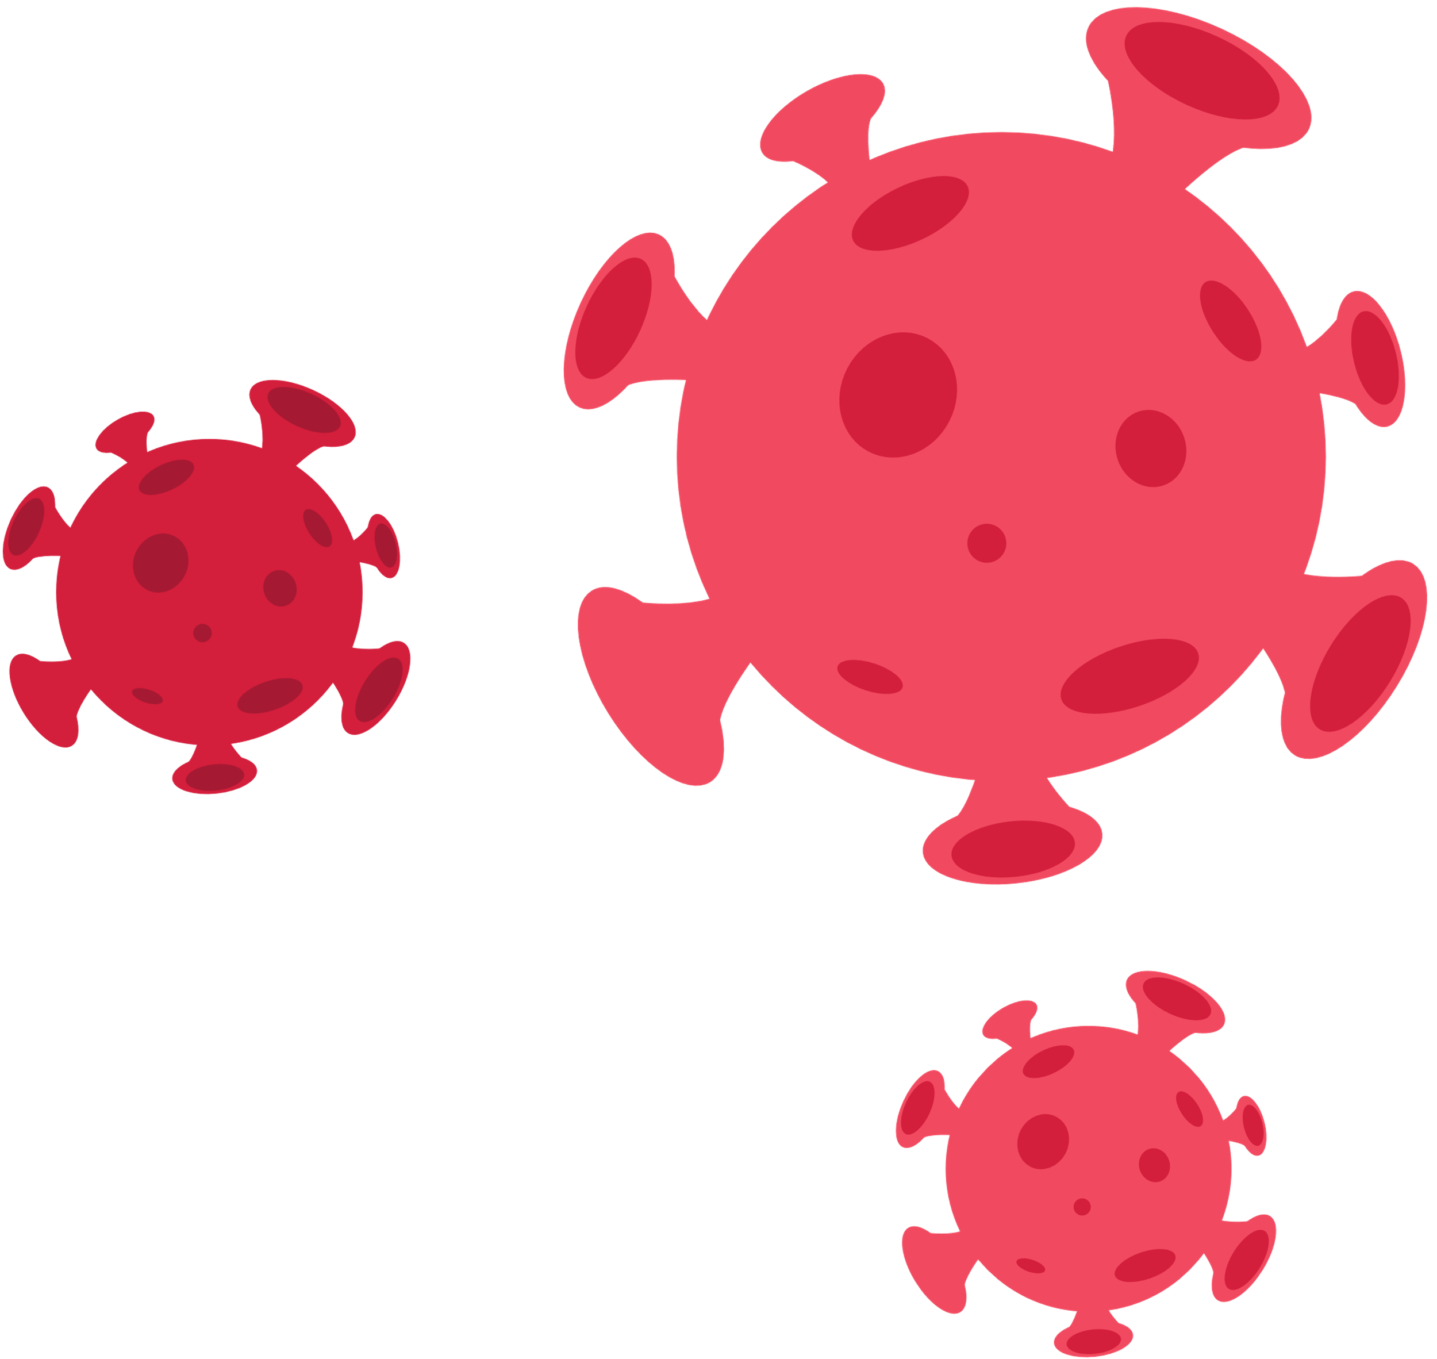
Tác nhân

Slide 11

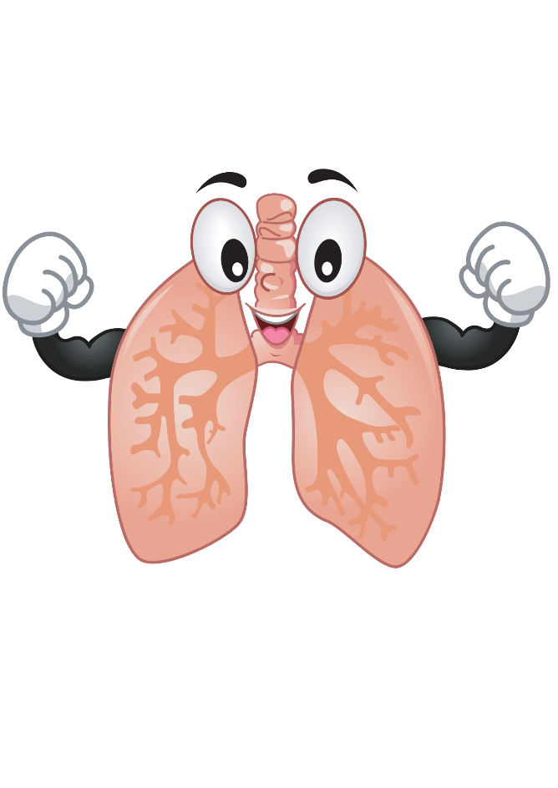








Để có một lá phổi khoẻ mạnh chúng ta cần:

Slide 12
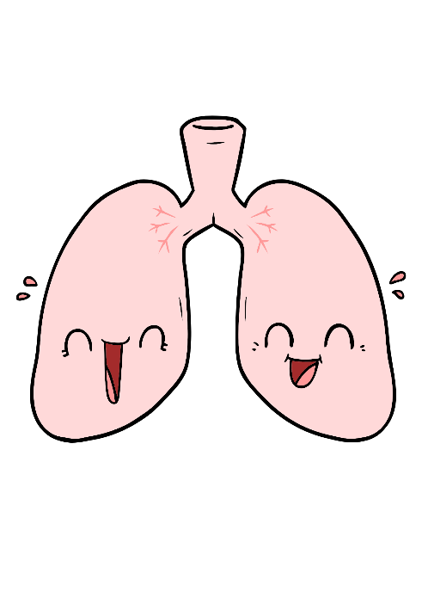

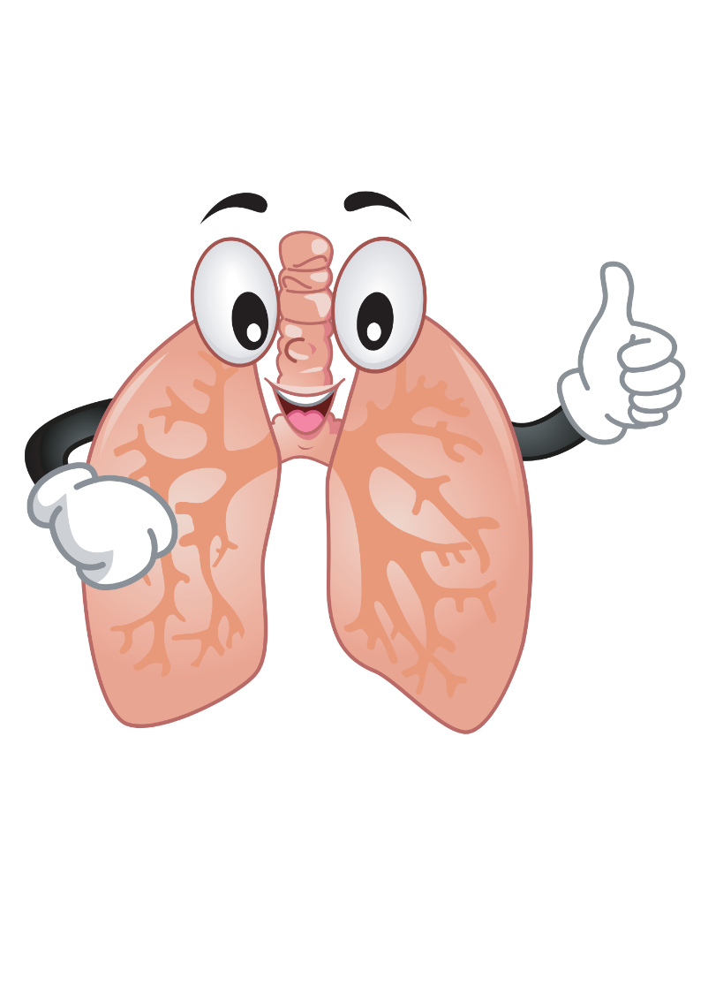

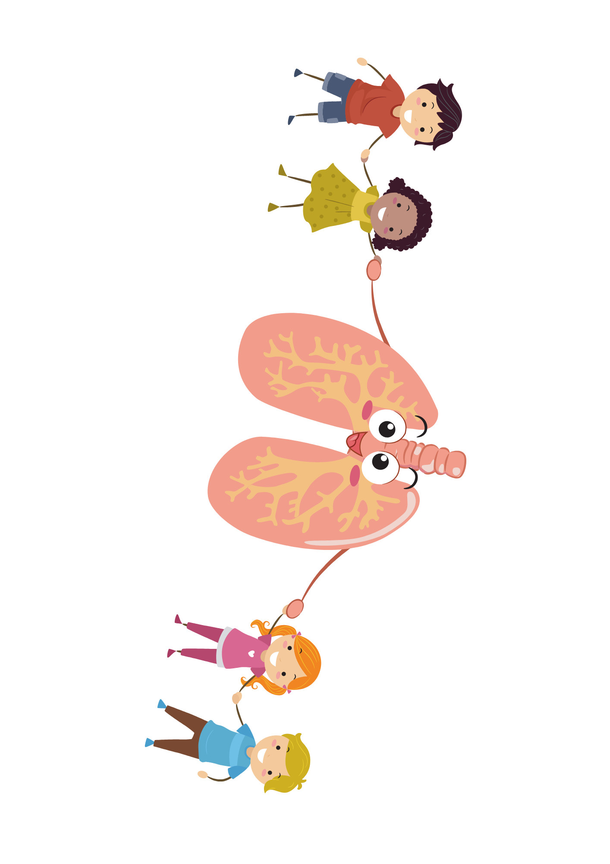

HOẠT ĐỘNG NHÓM
Làm mô hình lá phổi

Slide 13





Thank you
for coming to B6 class

